Slide 1
přednáška 07 / třetí ročník přehled pomocný pro otázky 17 a 18

Slide 2
Literatura:
Fajmon, Růžičková: Matematika 3, kapitoly 11-12.
Otipka, Šmajstrla: Pravděpodobnost a statistika – online text z Ostravy na adrese homel.vsb.cz/~oti73/cdpast1/
Kapitola: Rozdělení p-sti DNV (diskrétní náhodná veličina)

Slide 3

Při matematickém popisu jakékoli náhodné veličiny zhruba potřebujeme projít šest základních otázek
i) X = … co daná veličina měří
ii) X ∊$\left\{…\right\}$ … jakých hodnot veličina nabývá
(podotázka – je to veličina diskrétní nebo spojitá?)

Slide 4
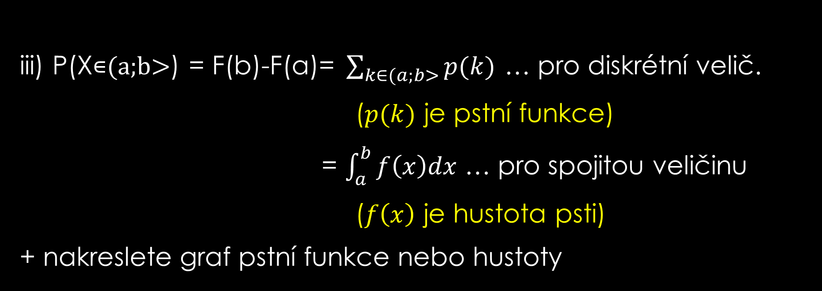
iii) P(X∊(a;b>) = F(b)-F(a)=$\sum_{k∈(a;b>}{p(k)}$ … pro diskrétní velič.
($p(k)$ je pstní funkce)
= $\int_{a}^{b}{f\left(x\right)dx}$ … pro spojitou veličinu
($f\left(x\right)$ je hustota psti)
+ nakreslete graf pstní funkce nebo hustoty

Slide 5
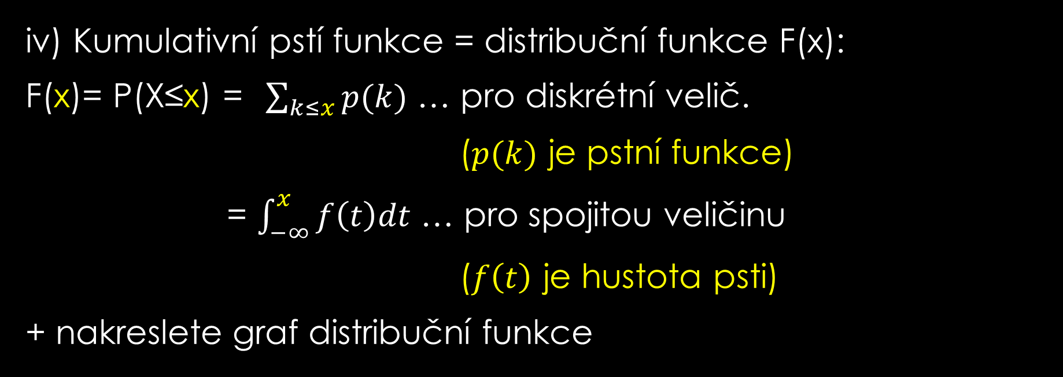
iv) Kumulativní pstí funkce = distribuční funkce F(x):
F(x)= P(X≤x) =$\sum_{k≤x}{p(k)}$ … pro diskrétní velič.
($p(k)$ je pstní funkce)
= $\int_{−∞}^{x}{f\left(t\right)dt}$ … pro spojitou veličinu
($f\left(t\right)$ je hustota psti)
+ nakreslete graf distribuční funkce

Slide 6
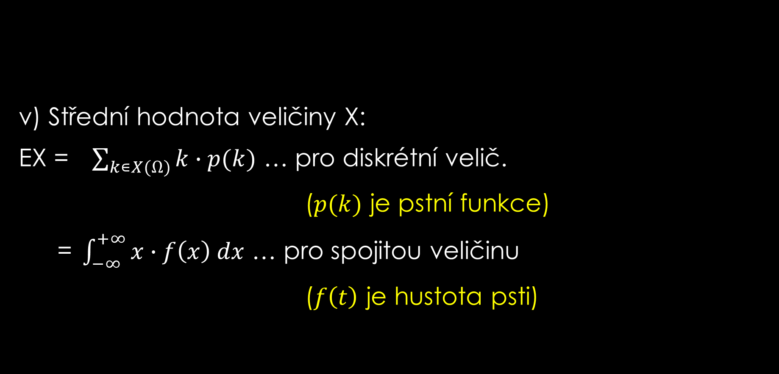
EX = expected value of X
v) Střední hodnota veličiny X:
EX = $\sum_{k∊X(Ω)}{k∙p(k)}$ … pro diskrétní velič.
($p(k)$ je pstní funkce)
= $\int_{−∞}^{+∞}{x∙f\left(x\right) dx}$ … pro spojitou veličinu
($f\left(t\right)$ je hustota psti)

Slide 7
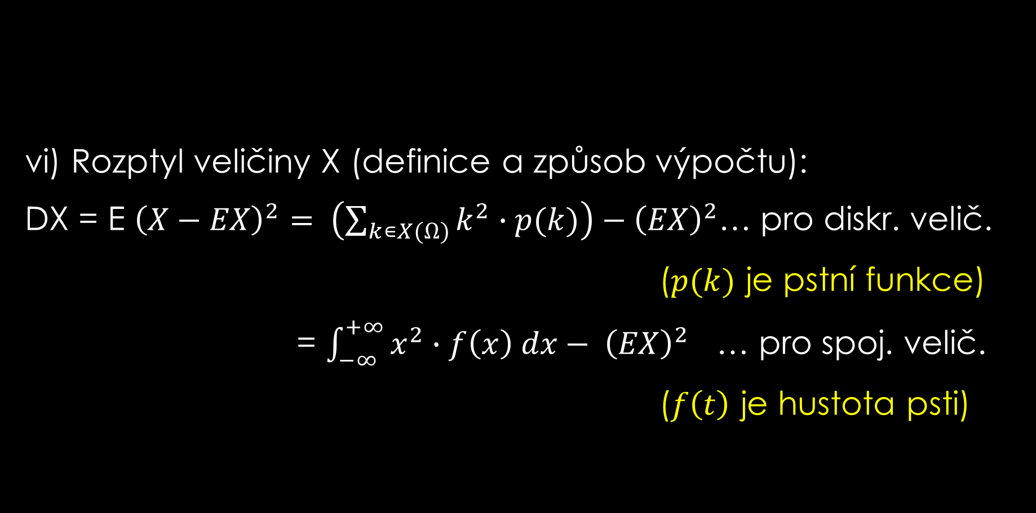
DX = dispersion of X
vi) Rozptyl veličiny X (definice a způsob výpočtu):
DX = E ${\left(X−EX\right)}^{2}= \left(\sum_{k∊X(Ω)}{k^{2}∙p(k)}\right)−{\left(EX\right)}^{2}$… pro diskr. velič.
($p(k)$ je pstní funkce)
= $\int_{−∞}^{+∞}{x^{2}∙f\left(x\right) dx}− {\left(EX\right)}^{2}$ … pro spoj. velič.
($f\left(t\right)$ je hustota psti)

Slide 8
Rekapitulace otázek:
Jednotlivé otázky najdete na konci každého slajdu z přednášky

